Slide 1

깃허브 파일정리
동인고등학교
2학년 5반 4번 김민호
2020/07/18
학교간플러스교육 프로그래밍

Slide 2
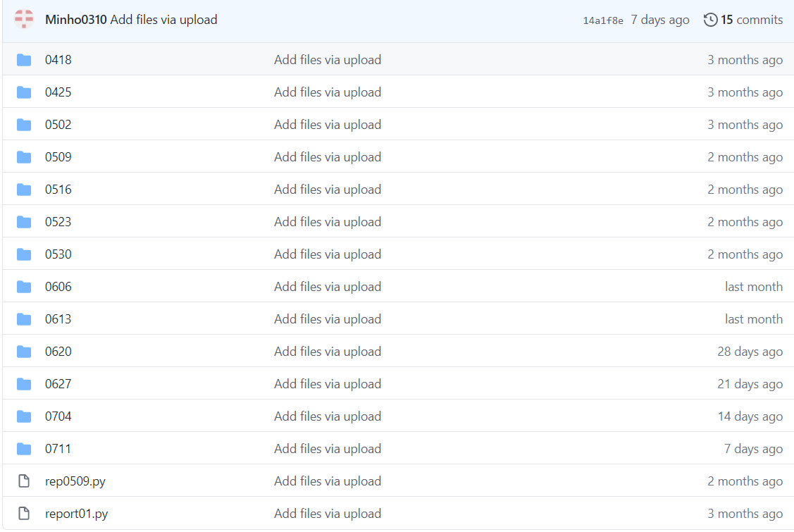

Slide 3
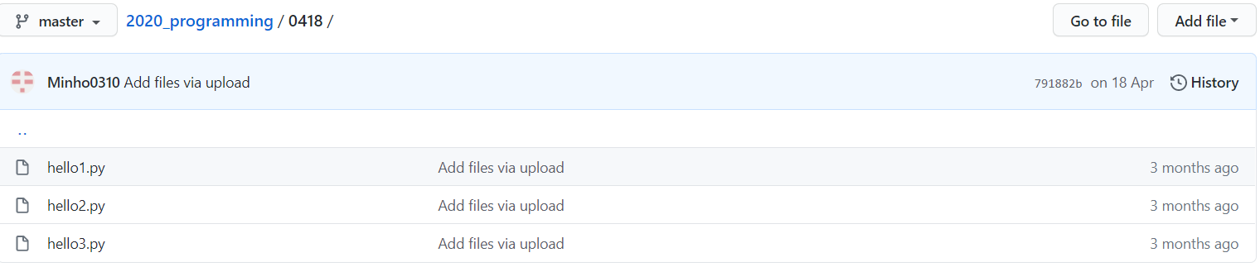
0418 폴더
3

Slide 4
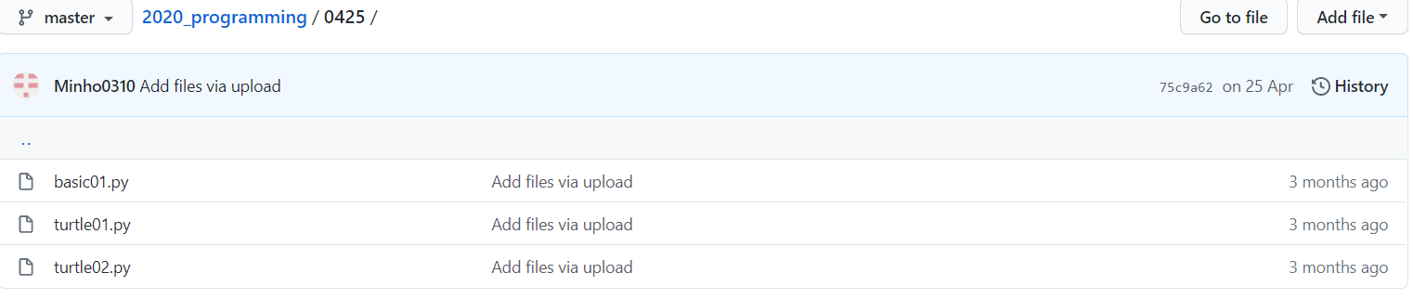
0425 폴더
3+3

Slide 5
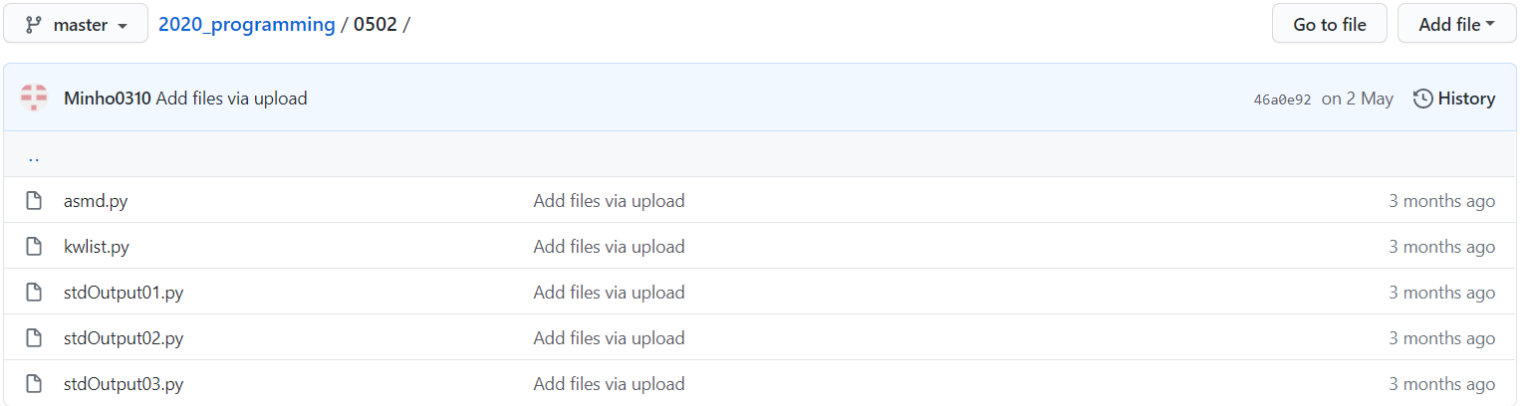
0502 폴더
3+3+5

Slide 6
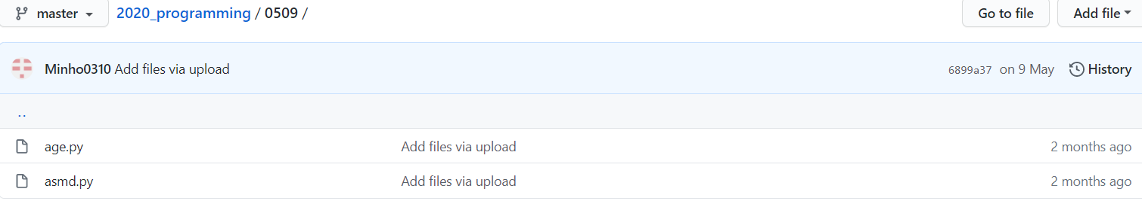
0509 폴더
3+3+5+2

Slide 7
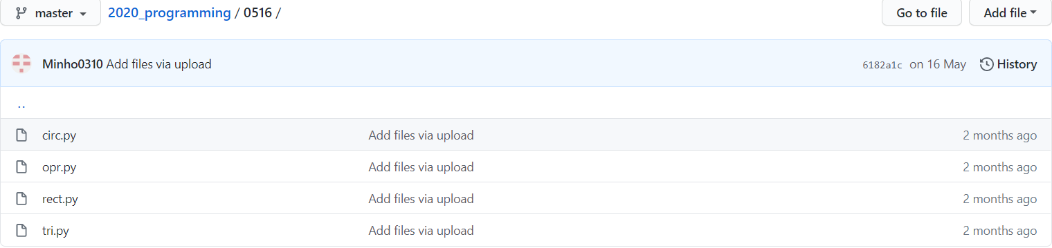
0516 폴더
3+3+5+2+4

Slide 8
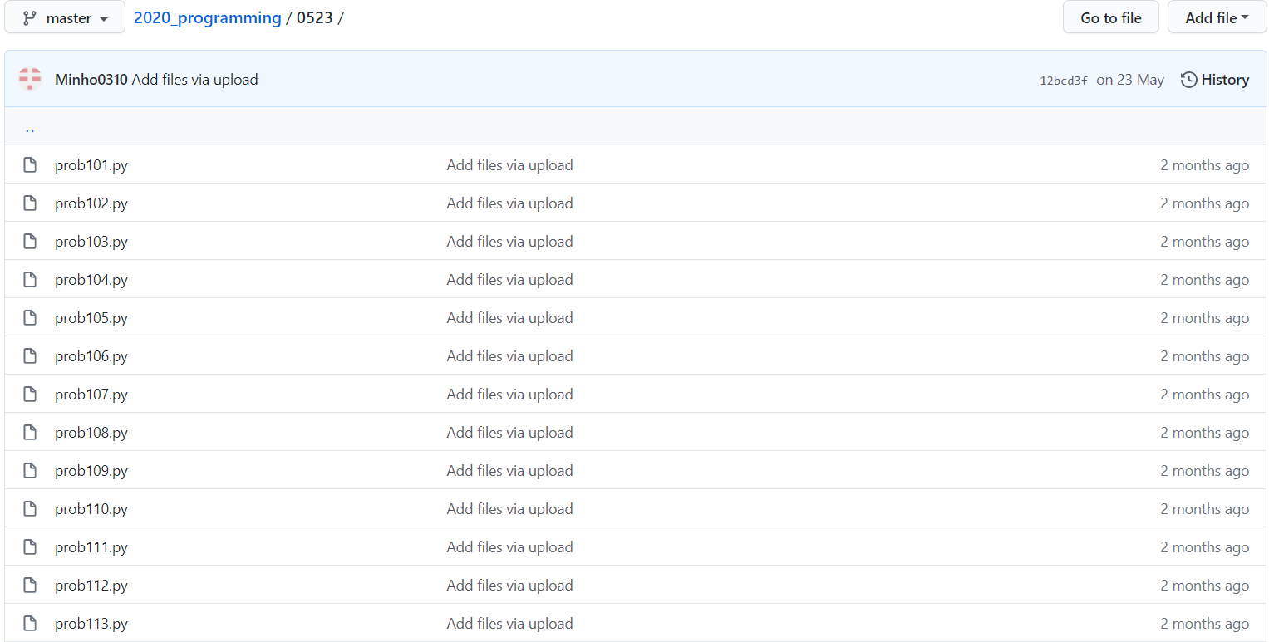
0523 폴더
3+3+5+2+4+36

Slide 9
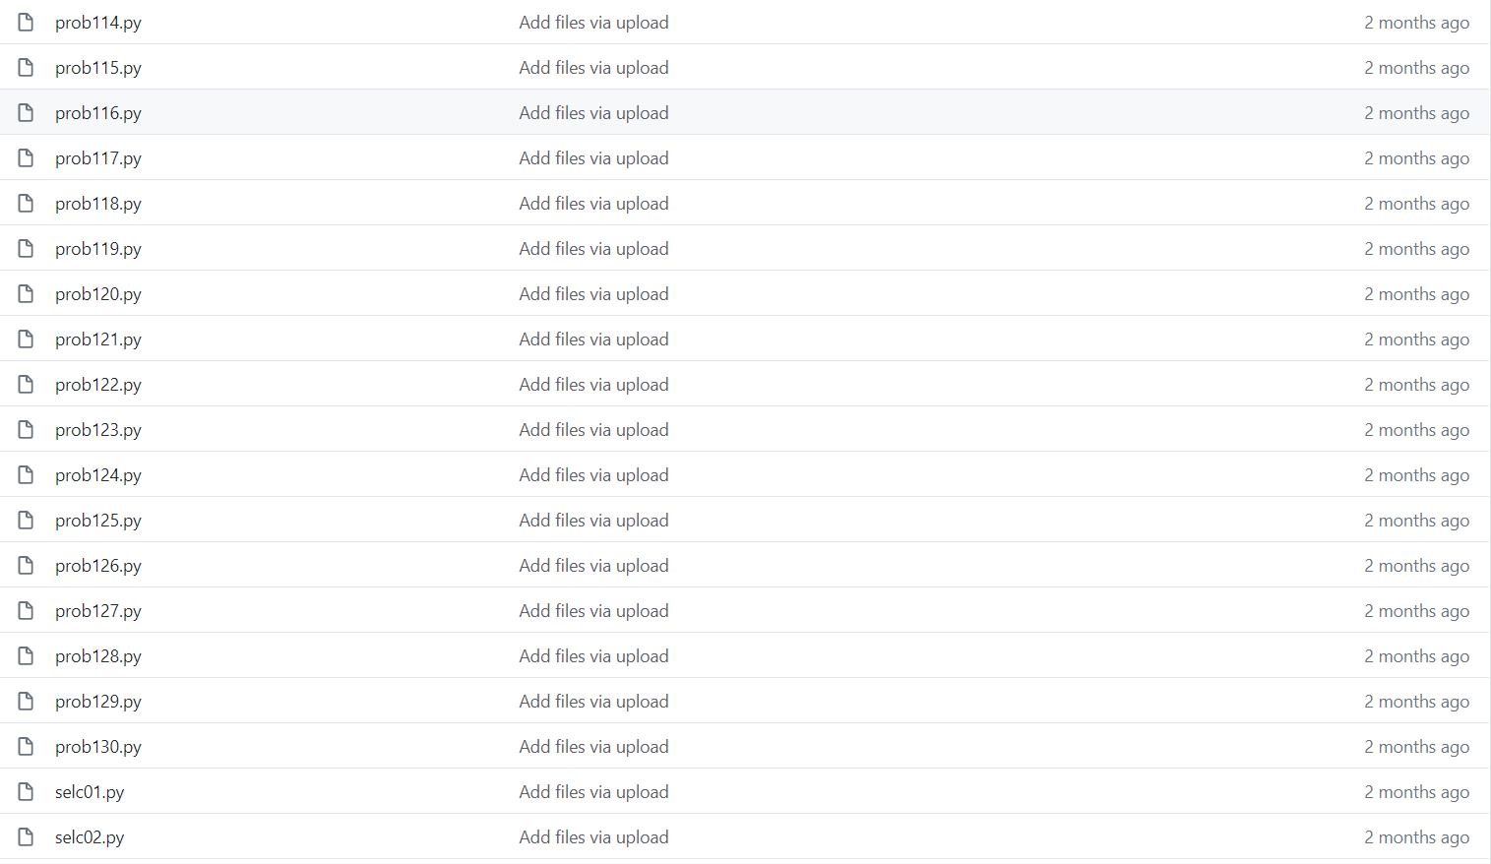
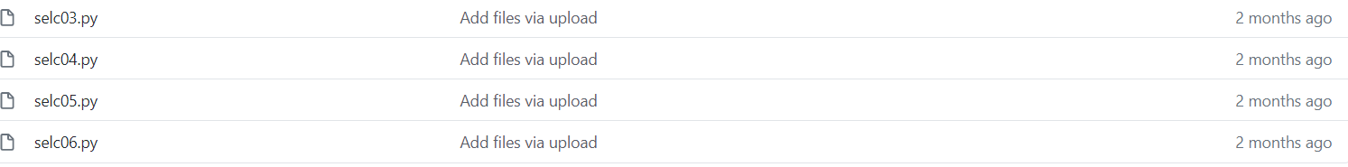
0523폴더
3

Slide 10
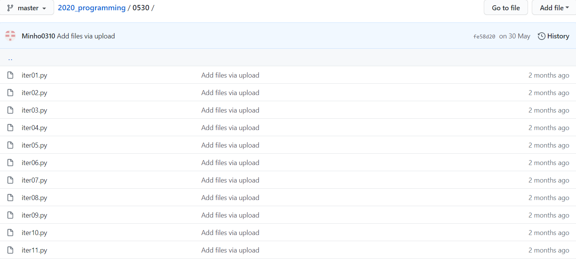
0530 폴더
3+3+5+2+4+36+11

Slide 11
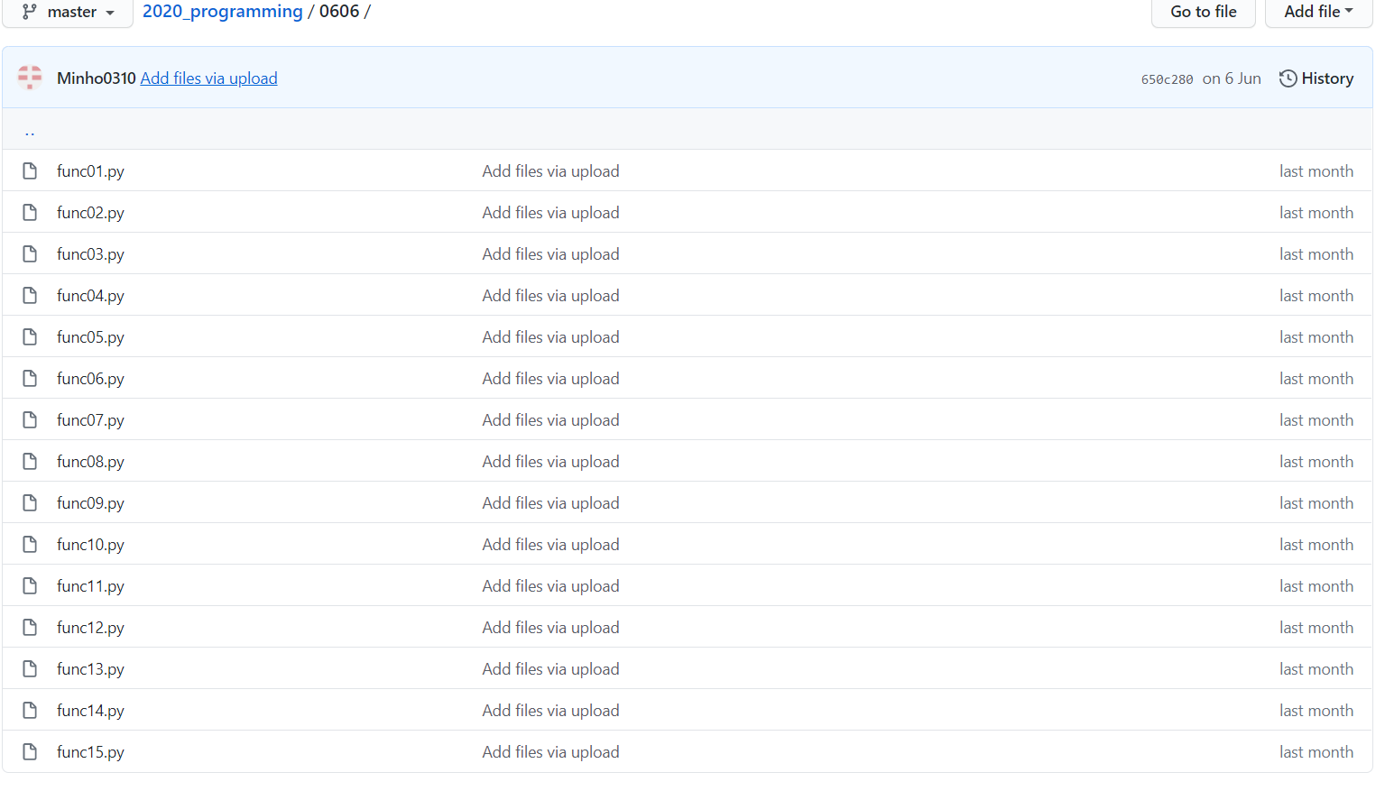
0606 폴더
3+3+5+2+4+36+11+15

Slide 12
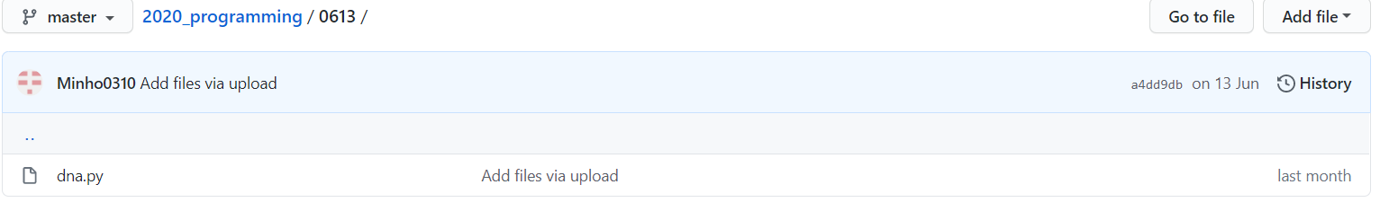
0613 폴더
3+3+5+2+4+36+11+15+1

Slide 13
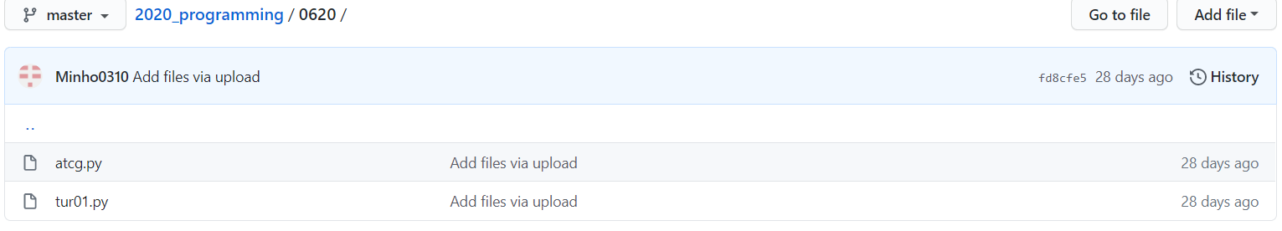
0620 폴더
3+3+5+2+4+36+11+15+1+2

Slide 14
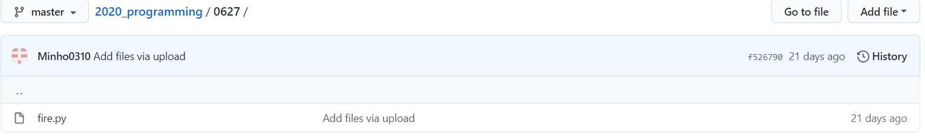
0627 폴더
3+3+5+2+4+36+11+15+1+2+1

Slide 15
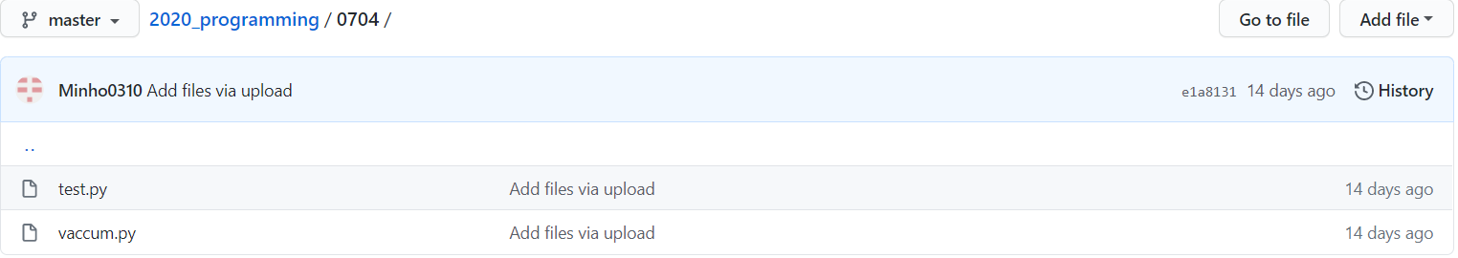
0704 폴더
3+3+5+2+4+36+11+15+1+2+1+2

Slide 16
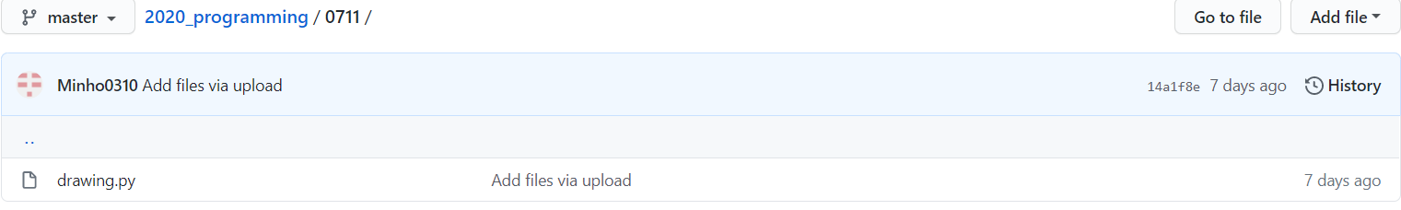
0711 폴더
3+3+5+2+4+36+11+15+1+2+1+2+1

Slide 17
Rep 0509,report01
3+3+5+2+4+36+11+15+1+2+1+2+1+2
3+3+5+2+4+36+11+15+1+2+1+2+1+2=88
총 88개

Slide 18
깃허브 주소
https://github.com/Minho0310/2020_programming

